Slide 1
基于特征迁移和实例迁移的
跨项目缺陷预测方法
倪超, 陈翔, 刘望舒, 顾庆*, 黄启国, 李娜
计算机软件新技术国家重点实验室(南京大学)

Slide 2
研究大纲
大纲
研究背景
FeCTrA方法
实验设计
结果分析
总结与展望

Slide 3
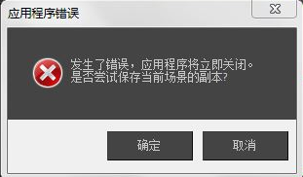
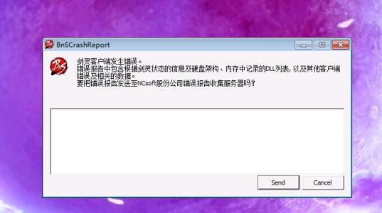
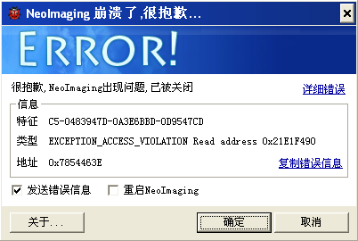


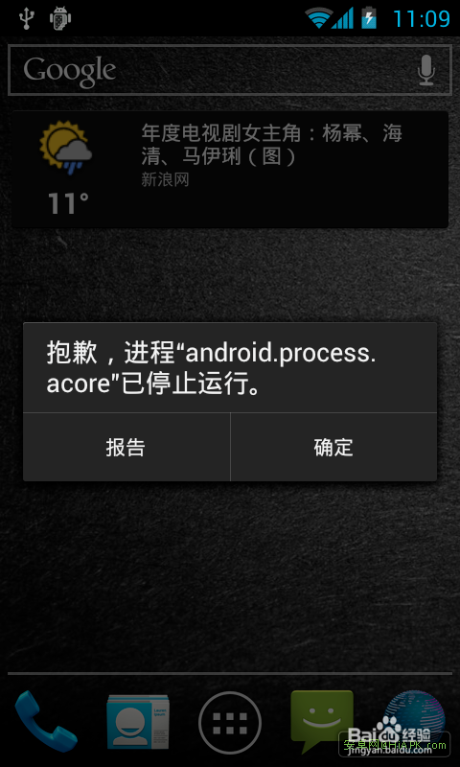
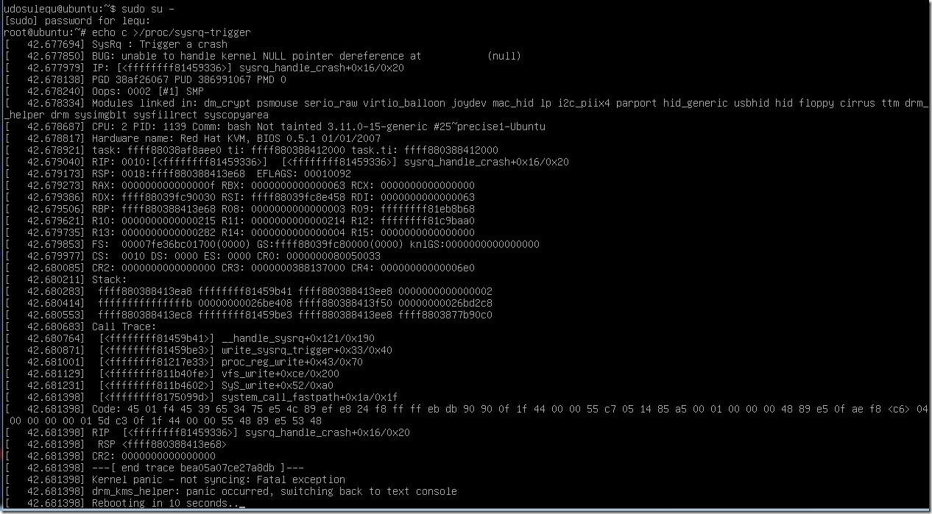

研究背景
研究背景
FeCTrA方法
实验设计
结果分析
总结与展望

Slide 4
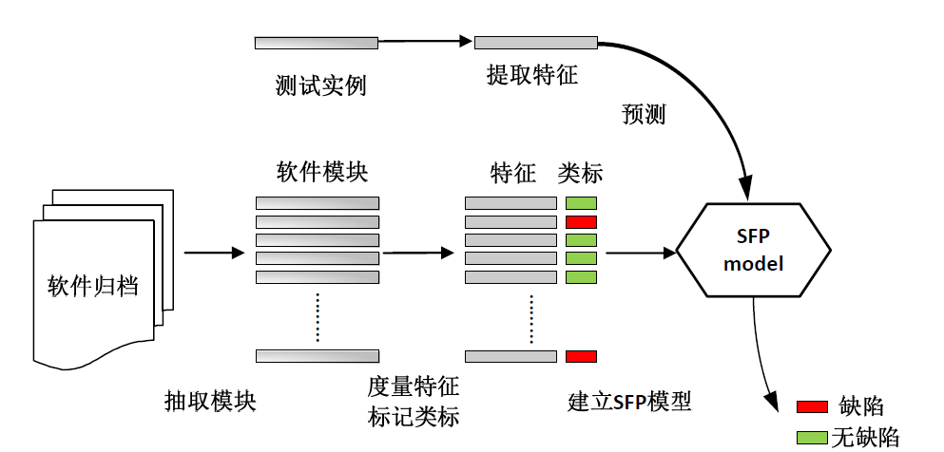
研究背景
软件缺陷预测
研究背景
FeCTrA方法
实验设计
结果分析
总结与展望
Notes:
我们需要修复它，显然等到bug暴露出来再去修复的话，损失是惨重，并且有些损失是无法挽回的，所有我们应该尽可能的在软件发布之前判断软件的各个模块是否含有缺陷---→SDP

Slide 5
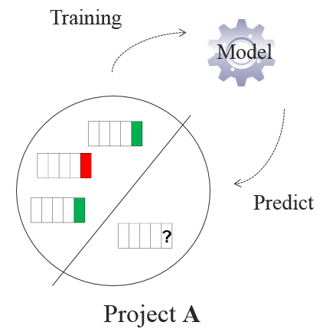
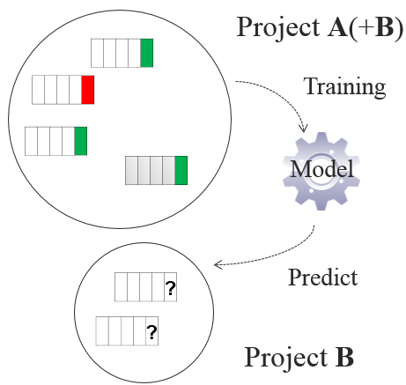
研究背景
软件缺陷预测
项目内缺陷预测
Within-Project Defect Prediction
跨项目缺陷预
Cross-Project Defect Prediction
历史遗留项目
新开发项目
研究背景
FeCTrA方法
实验设计
结果分析
总结与展望
Notes:
人工标记的成本代价高昂

Slide 6
研究背景
软件缺陷预测
跨项目缺陷预
Cross-Project Defect Prediction
特征
角度
实例
角度
历史遗留项目
GAP
源项目数据
目标项目数据
新开发项目
研究背景
FeCTrA方法
实验设计
结果分析
总结与展望
Notes:
GAP: 是指分布的差异性， 解决方案可以从特征角度和实例角度出发。
而目前的研究工作，要么仅从特征角度出发，如Chen的文章，要是仅从实例角度出发，如Tradaboost文章

Slide 7
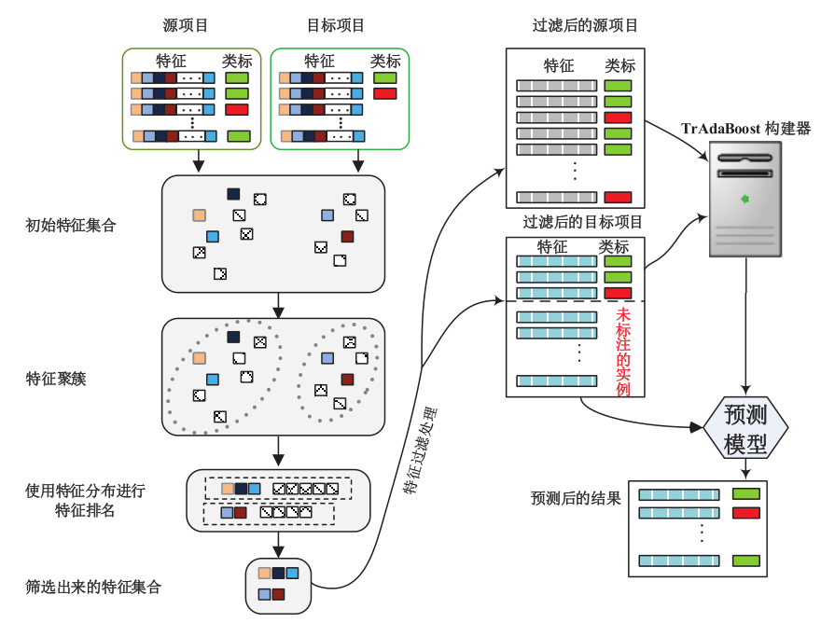
FeCTrA算法
FeCTrA
特征迁移
实例迁移
研究背景
FeCTrA方法
实验设计
结果分析
总结与展望

Slide 8
FeCTrA算法
特征迁移
源项目
初始特征集合
特征聚类
使用特征分布进行特征排名
目标项目
筛选出来的
特征集合
研究背景
FeCTrA方法
实验设计
结果分析
总结与展望

Slide 9
FeCTrA算法
特征迁移
定义1： 特征间相关性(Inter-Feature Correlation，简称IFC)
表示特征
和特征
之间的相关性，
其中i和j不相同。
定义2：特征分布相似性(Similarity of Feature Distribution，简称SFD)
表明特征
在源项目和目标项目上分布的相似性。
注意：
1）论文提出的框架适用于可以计算IFC和SFD指标的任何方法，具有可扩展性
2）论文中采用不确定性（Symmetric Uncertainty，简称SU）计算IFC，
K-S（Kolmogorov-Smirnov）检验计算SFD。
研究背景
FeCTrA方法
实验设计
结果分析
总结与展望

Slide 10
FeCTrA算法
实例迁移
TrAdaBoost 模型构建器
过滤后的源项目
预测的结果
筛选出来的
特征集合
过滤后的目标项目
研究背景
FeCTrA方法
实验设计
结果分析
总结与展望

Slide 11
实验设计
研究问题
评测对象
评价指标
显著性检验
实验方法与参数设定
研究背景
FeCTrA方法
实验设计
结果分析
总结与展望

Slide 12
实验设计
研究问题
RQ1：FeCTrA方法是否优于已有经典的跨项目缺陷预测方法？
RQ2：在FeCTrA方法的特征迁移阶段，特征选择比例对FeCTrA方法的性能影响如何？
RQ3：在FeCTrA方法的实例迁移阶段，目标项目中标记实例比例对FeCTrA方法的性能影响如何？
RQ4：使用不同的分类器对FeCTrA方法的性能影响如何？
研究背景
FeCTrA方法
实验设计
结果分析
总结与展望

Slide 13
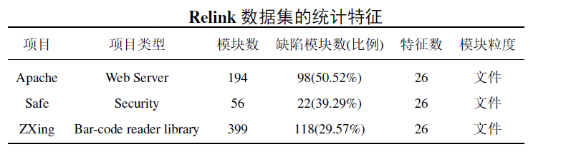
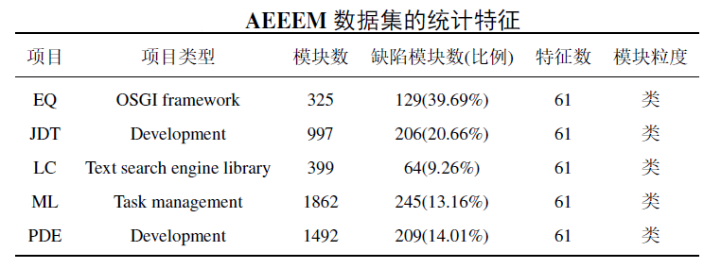
实验设计
评测对象
研究背景
FeCTrA方法
实验设计
结果分析
总结与展望

Slide 14
实验设计
评价指标
显著性检验
Wilcoxon 符号秩检验
研究背景
FeCTrA方法
实验设计
结果分析
总结与展望

Slide 15
实验设计
实验方法与参数设定
基准方法:
(1)FeCTrA (FT);
(2)FeCTrA (IT);
(3)TCA+方法;
(4)Peters过滤法;
(5)Burak过滤法;
(6)Zimmermann等人提出方法, 记为DCPDP (Directly Cross-project Defect Prediction) 方法。
默认簇的个数：
[log₂M/2]
默认迭代次数： 100
默认基分类器： Naïve Bayes
实验方案： 十次十折交叉检验
研究背景
FeCTrA方法
实验设计
结果分析
总结与展望

Slide 16
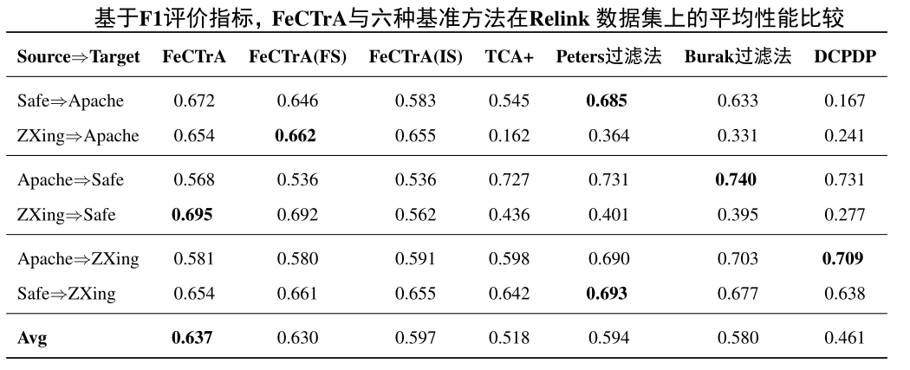
结果分析
RQ1：FeCTrA方法是否优于已有经典的跨项目缺陷预测方法？
研究背景
FeCTrA方法
实验设计
结果分析
总结与展望

Slide 17
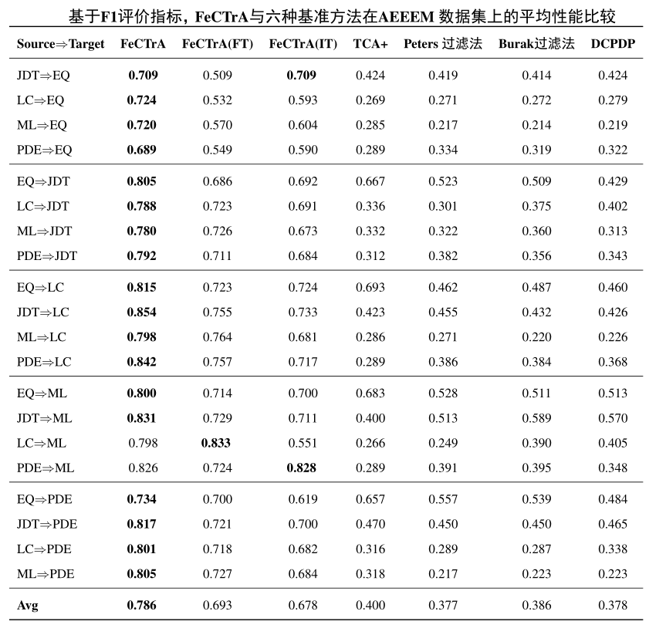
结果分析
RQ1：FeCTrA方法是否优于已有经典的跨项目缺陷预测方法？
研究背景
FeCTrA方法
实验设计
结果分析
总结与展望

Slide 18
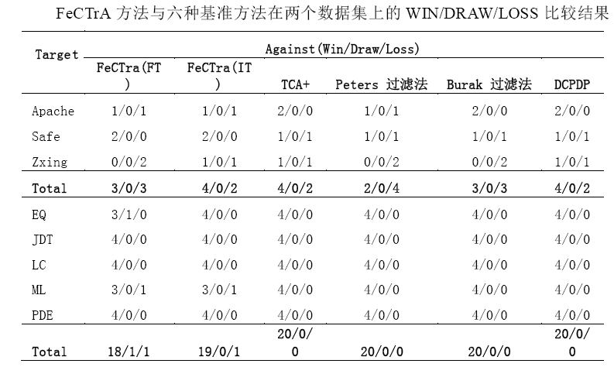
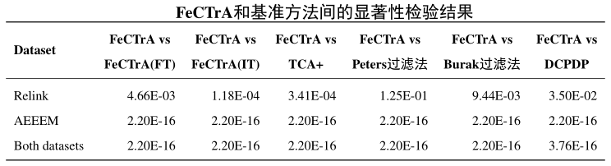
结果分析
RQ1：FeCTrA方法是否优于已有经典的跨项目缺陷预测方法？
研究背景
FeCTrA方法
实验设计
结果分析
总结与展望

Slide 19
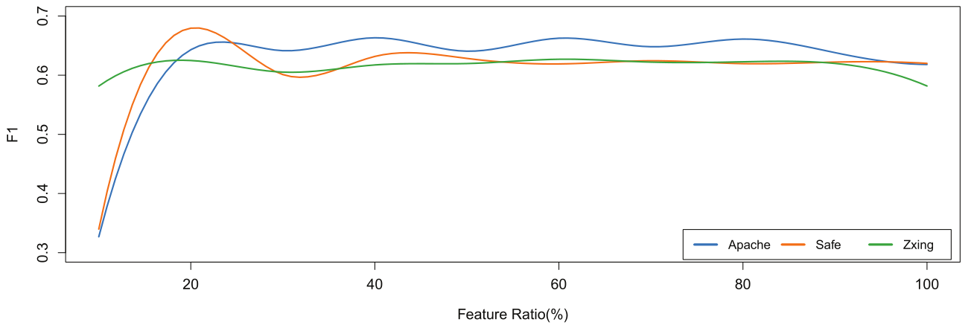
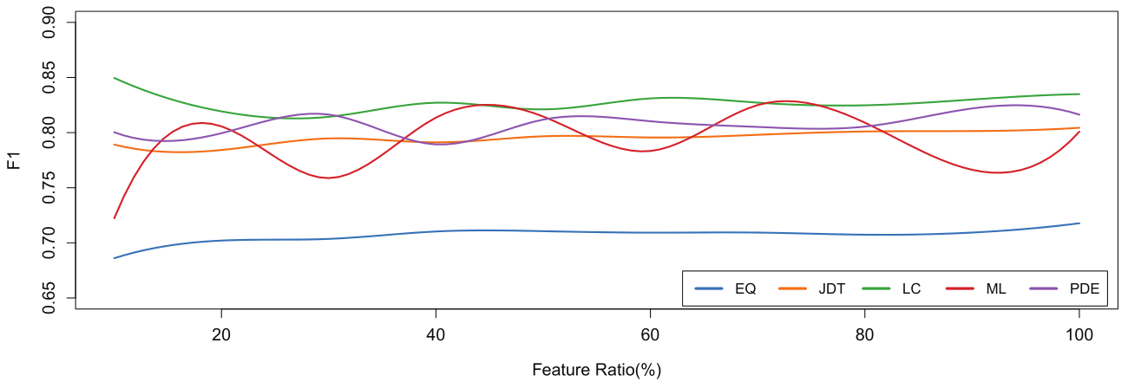
结果分析
RQ2：在FeCTrA方法的特征迁移阶段，特征选择比例对FeCTrA方法的性能影响如何？
研究背景
FeCTrA方法
实验设计
结果分析
总结与展望

Slide 20
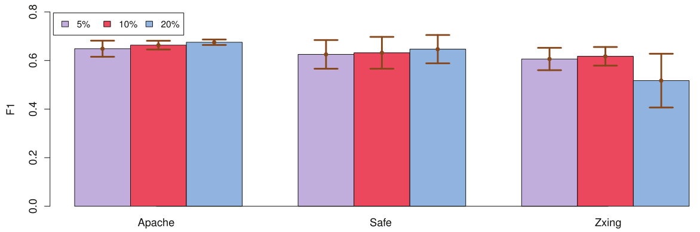
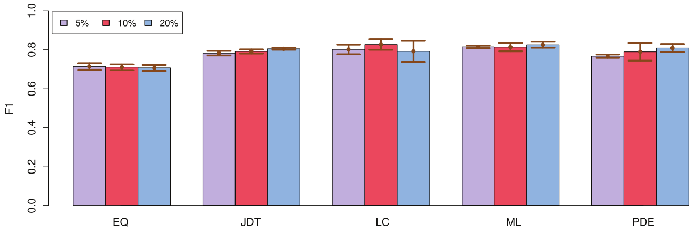
结果分析
RQ3：在FeCTrA方法的实例迁移阶段，目标项目中标记实例比例对FeCTrA 方法的性能影响如何？
研究背景
FeCTrA方法
实验设计
结果分析
总结与展望

Slide 21
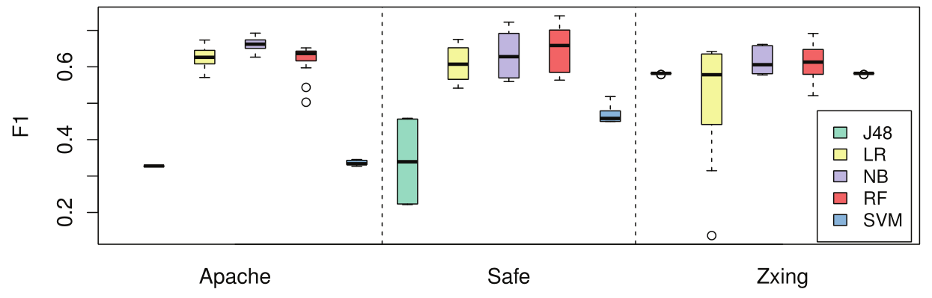
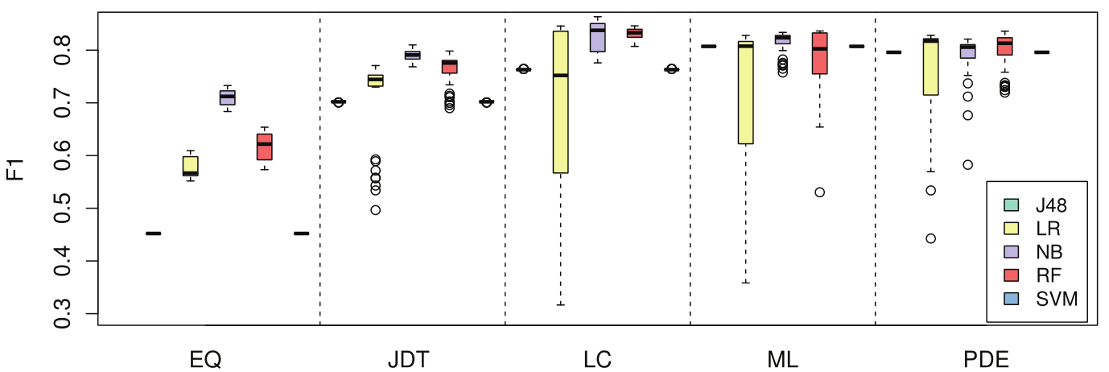
结果分析
RQ4：使用不同的分类器对FeCTrA方法的性能影响如何？
研究背景
FeCTrA方法
实验设计
结果分析
总结与展望

Slide 22
总结与展望
1、首次提出了基于特征迁移和实例迁移的跨项目软件缺陷预测方法FeCTrA，该方法可以有效地移除冗余特征和无关特征，有效减小源项目和目标项目之间的数据分布差异性
2、在Relink和AEEEM数据集进行了实证研究，深入分析了不同影响因素对FeCTrA方法性能的影响，为更好地使用FeCTrA 方法提供了指导性建议
3、对比了TCA+、Peters过滤法、Burak过滤法以及DCPDP方法，发现FeCTrA方法在预测性能上具有显著优势，这说明通过融合多种不同类型的迁移学习方法来解决CPDP问题值得关注。
研究背景
FeCTrA方法
实验设计
结果分析
总结与展望

Slide 23
总结与展望
论文仍存在很多值得探讨的下一步工作：
1）如何设计有效的选取初始簇中心方法
2）从特征的类别角度出发考虑特征迁移对FeCTrA算法的影响
3）从更多的开源项目或商业项目来验证FeCTrA方法的有效性
研究背景
FeCTrA方法
实验设计
结果分析
总结与展望

Slide 24

谢谢！

